Slide 1

Жалтыр №2 орта мектебі Ресурстық орталық
Магниттік мектеп Жарсуат негізгі мектебі

Slide 2
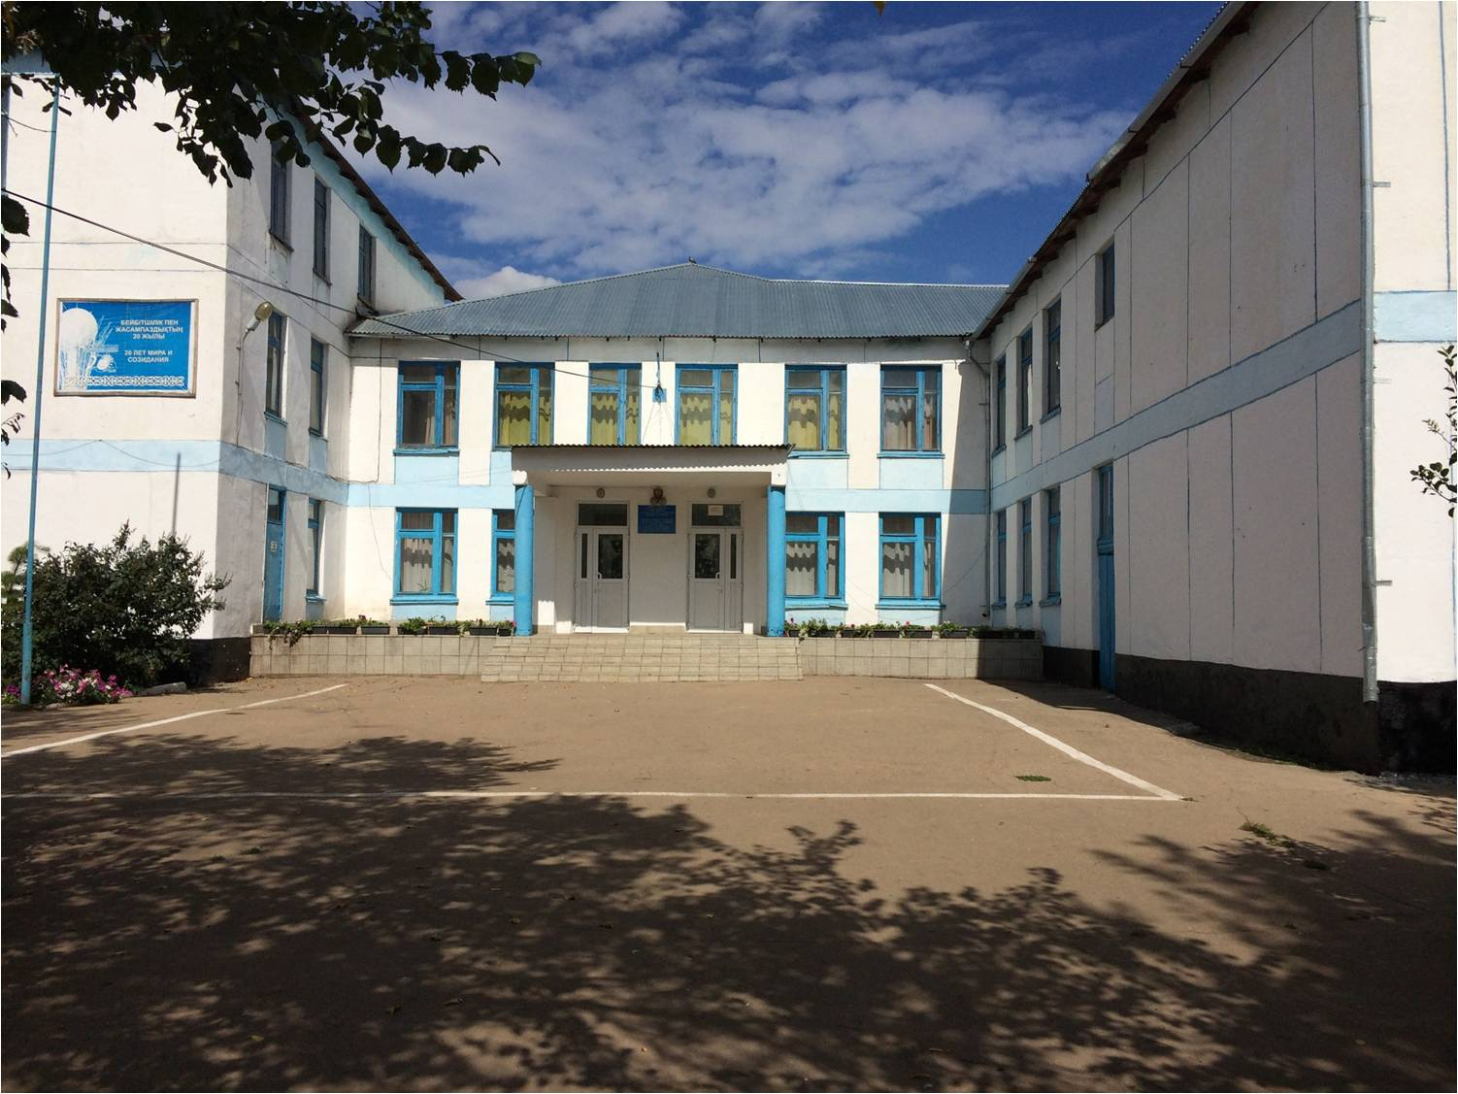
Ресурстық орталық
Ақмола облысы, Астрахан ауданының, Жалтыр ауылының «Жалтыр №2 орта мектебі»ММ

Slide 3
Ресурстық орталықтың ашылуы:
01.10.2015ж, Астрахан ауданы әкімдігінің қаулысы №252
Осы бұйрық негізінде Астрахан аудандық білім бөлімі 2015 жылдың 15 қазанында №313 бұйрық шығарып, Жалтыр №2 ОМ –де материалдық базаның жағдайы мен мектептік кадрлық құрамы осы мектепте ресурстық орталық ашуға мүмкіндік тудырды. Жалтыр №2 орта мектебі – тірек мектеп, ал оған Жарсуат негізгі мектебі магниттік мектеп болып бекітілді.

Slide 4
Ресурстық орталықтың мақсаты
— базалық және бейіндік оқытуды толық дерлік жүзеге асыру, ауыл мектебі балаларының қабілеттері мен жеке тұлғалық ерекшеліктерін, бейімділігін ескере отырып, сапалы біліммен қамтамасыз ету; кең ауқымды ақпаратпен жұмыс жасай білуге дайын, өз білімін жүзеге асыра алатын құзырлы бітірушіні даярлау болып табылады.

Slide 5
Оқу жылдары бойынша білім алған оқушылар саны:
№ | Оқу жылы | сыныбы | Оқушы саны
1 | 2015-2016 | 8 | 4
 |  | 9 | 10
2 | 2016-2017 | 7 | 7
 |  | 8 | 2
 |  | 9 | 4
3 | 2017-2018 | 8 | 6
 |  | 9 | 3
4 | 2018-2019 | 7 | 6
 |  | 9 | 8
5 | 2019-2020 | 8 | 5

Slide 6
Тірек мектеп «Жалтыр №2 орта мектебі» ММ 2019-2020 оқу жылына РО сабақ береті мұғалімдерінің сапалық құрамы
Санаты | саны | Жоғары білімі бар | өтілі
барлығы | 8 | 8 | 4-30 жылдан жоғары
Педагог-мастер | 1 | 1 | 20 жыл
Педагог-зерттеуші | 1 | 1 | 20 жыл
Педагог-эксперт | 3 | 3 | 4-30 жыл
Педагог-модератор | 2 | 2 | 3-15 жыл

Slide 7
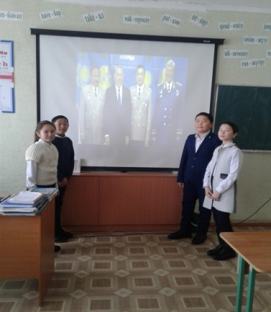
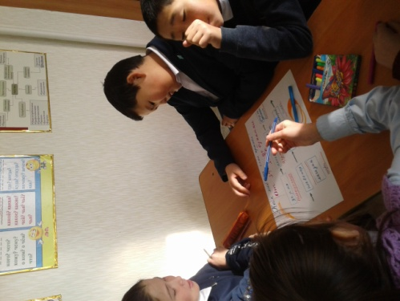
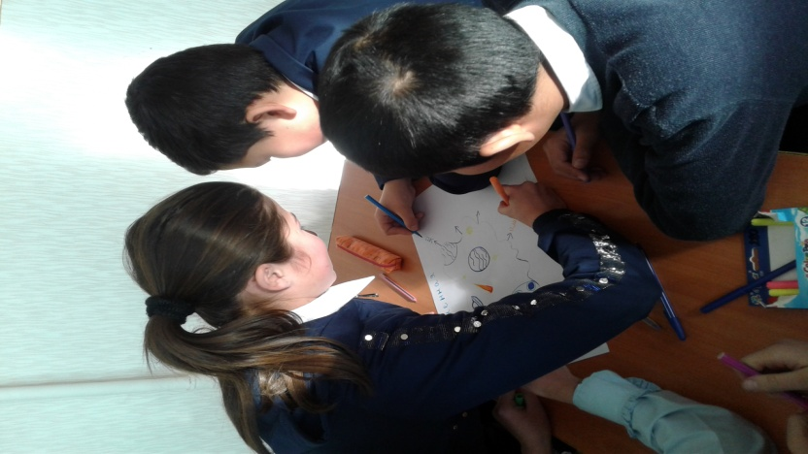
І оқу сессиясы
Биылғы 2019-2020 оқу жылының басында Ресурстық орталықтың нұсқаушы сессиясы 18-29 қараша аралығы – «Жалтыр №2 орта мектебі»ММ ТМ-нің базасында өтті. 2019 жылы 15 қарашадан № 66 бұйрық бойынша жұмыс жүргізілді.Ол ТМ (РО) бірлескен үйлестіруші кеңесінің отырысында әзірленген оқу үдерісінің кестесіне сәйкес ұйымдастырылып, мектептегі оқыту сессияда «кіру» тестін өткізу арқылы оқушылардың пән бойынша білім мен бейімділігінің деңгейі анықталды. Сессия кезінде білім алушылардың оқу деңгейі анықталып, соның негізінде сессияаралық кезең жұмыстарын ұйымдастырды.

Slide 8
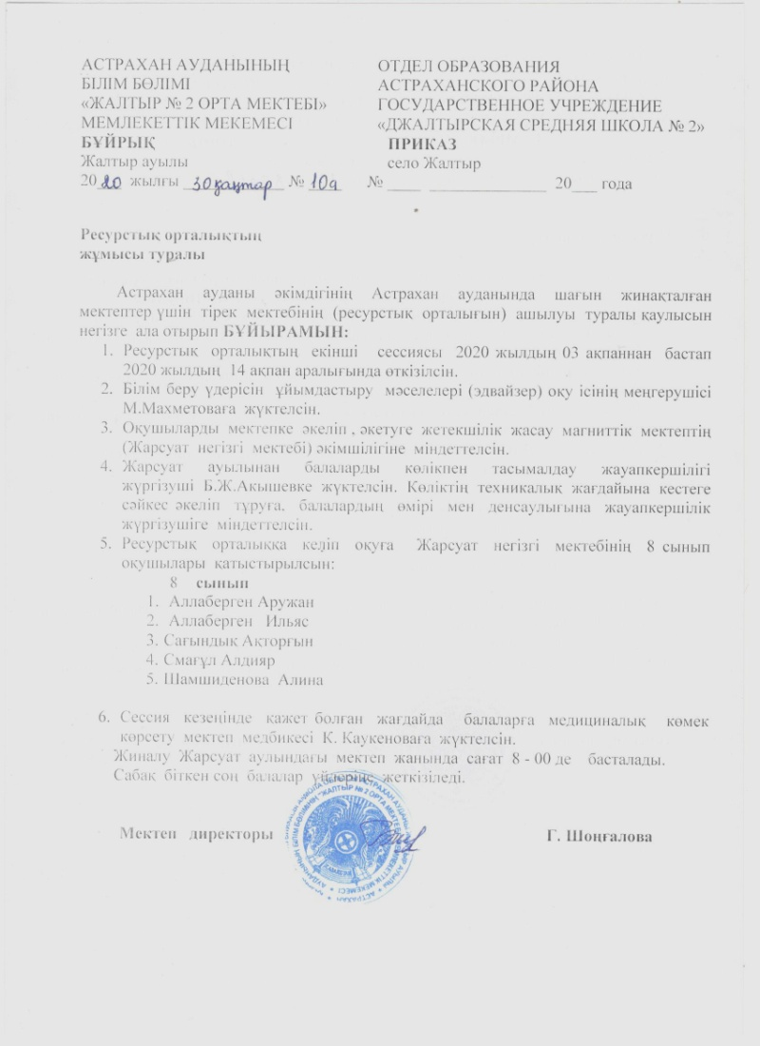
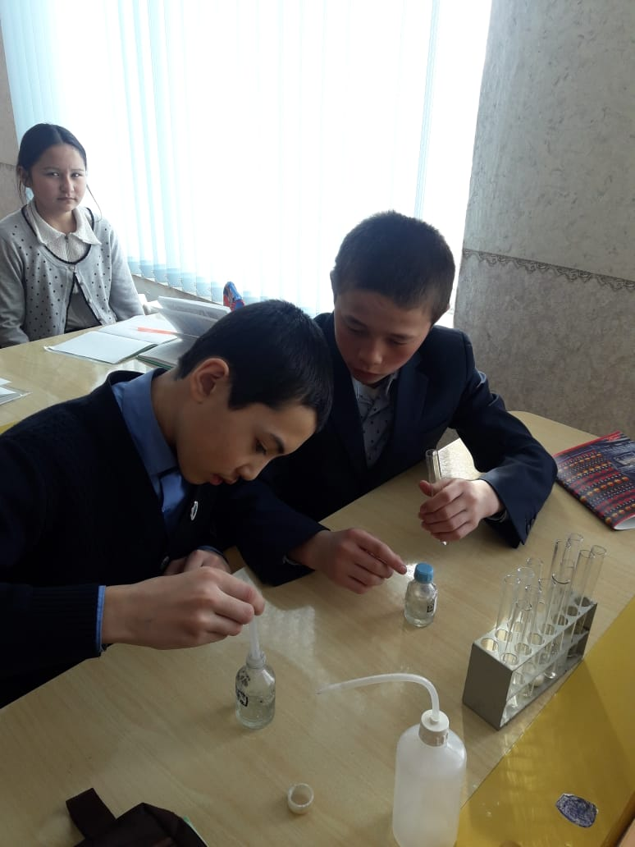
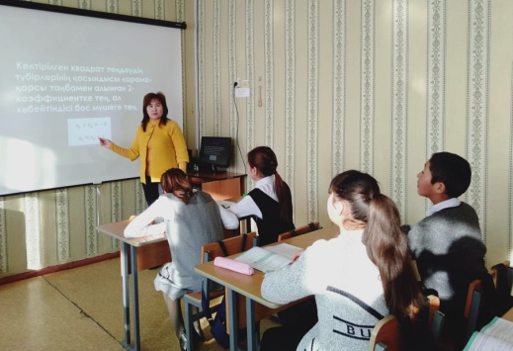
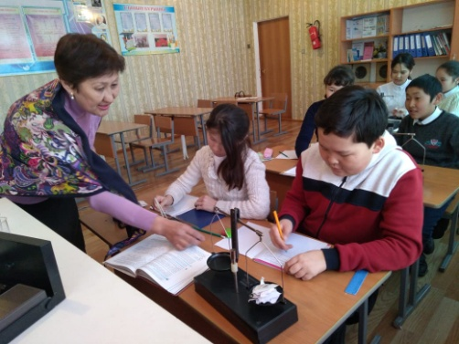
ІІ екі арадағы сессия
Оқу жылындағы ІІ сессияға Жарсуат негізгі магниттік мектебінің 8-сынып оқушылары,жоспарланған жұмыстар бойынша білім алды ІІ екі арадағы оқу сессиясы 03.02.-14.02.2020 ж.аралығы өткізілді..
ІІ екі арадағы оқыту сессиясы баланың біліміндегі айғақ кемшіліктерді жоюға бағытталған. Сондықтан жұмыс қолданбалы, зертханалық-тәжірибелік сабақтар, өз бетімен жұмыс жасау және талдау сипатында және өз бетімен білім алу, әлеуметтік және өзін-өзі кәсіби тану бағытындағы негізгі құзыреттіліктерді қалыптастыру бағытында ұйымдастырылды.

Slide 9
РО екі сессияның ЖМБ пәндері бойынша білім сапасы

Slide 10
РО екі сессияның КГ пәндері бойынша білім сапасы

Slide 11
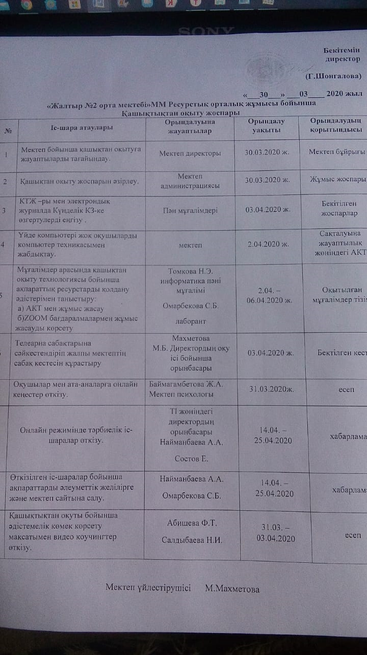
ІІІ қорытынды сессия жұмысы
Карантин жағдайнда қашықтықтан өткізілді
Білім беру ұйымдарының білім алушылары мен қызметкерлерінің өмірі мен денсаулығының сақталуын қамтамасыз ету мақсатында пандемия кезеңінде COVID-19 коронавирустық инфекцияның таралуының алдын алу үшін ҚР Білім және Ғылым министрлігінің 2020 жылғы 1 сәуірдегі №123 бұйрығы негізінде, Ақмола облысы Білім басқармасының 1 сәуірдегі №79 бұйрығы негізінде 2020 жылғы 6 сәуір мен 22 мамыр аралығында Қазақстан Республикасының орта білім беру ұйымдары қашықтықтан оқыту технологияларын пайдалана отырып, оқуға көшуіне байланысты.
«Жалтыр №2 орта мекетбі»ММ базасындағы Ресурстық орталық бойынша қашықтықтан оқу үдерісін ұйымдастыруы бойынша жоспар құрылды.Осы жоспар бойынша ресурстық орталықтың ІІІ қортынды сессиясын қашықтық режимінде өткізуді белгіледі.

Slide 12
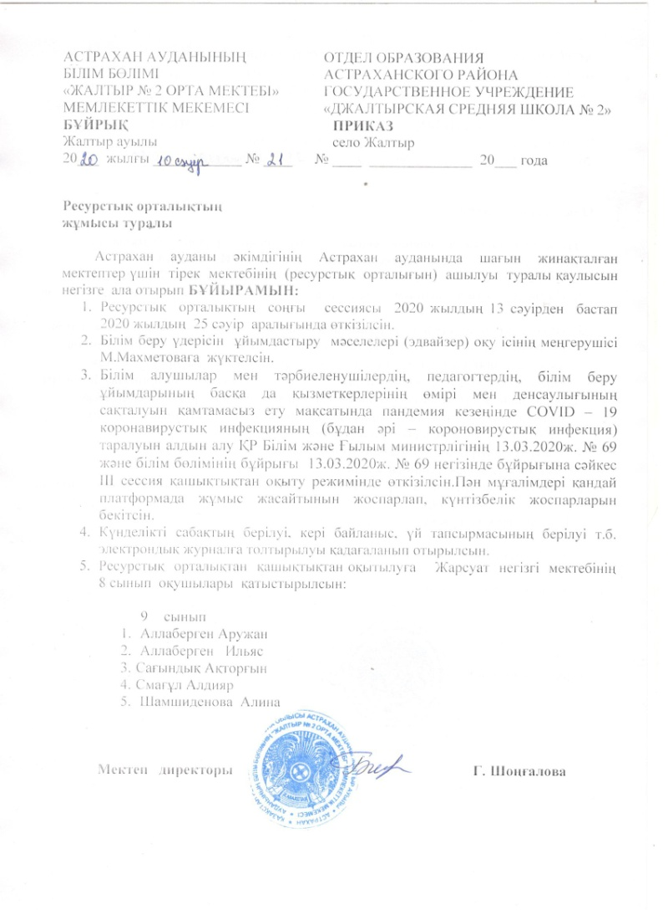
Карантин жағдайындағы сессия жұмысы
Сессия 13-24 сәуір аралығы РО «Жалтыр №2орта мектебі»ММ 2020 жылы 10 сәуірден № 21 бұйрық бойынша жұмыс жүргізілді.Ол ТМ (РО) бірлескен үйлестіруші кеңесі Zoom платформасы арқылы оқу үдерісінің ұйымдастырылуын талқылап келесі шешімге келді, қорытынды оқыту сессияда «кіру», «шығу» тесті өткізілмейтін болды.Сабақ кестесі Телеарна сабақтарына сәйкестеніп жасалды.Мектебіміздің 8 сыныбында 9 оқушы және магниттік Жарсуат негізгі мекетептен 5 оқушы. Түрлі білім платформалары мен электронды ресурстарды пән мұғалімдері барынша өз пәндеріне сай тиімді қолданысқа енгізіп. Атап айтар болсақ, Bilimland платформасындағы берілген сабақтарды қарап, тапсырмаларды орындап, «Өзіңді тексер!» айдарында кері байланыс жасап отырды. Сонымен қатар, Zoom, Google Meet платформалары арқылы мектеп мұғалімдері өз сабақтарын өткізді. Әр мұғалім, әр сабаққа тыңғылықты ізденіспен дайындалып, Youtube, Daryn Online, Imektep, Itwiq және т.б. көптеген интернет – ресурстармен жұмыс жасап екі апталық оқуды өткіздік.

Slide 13
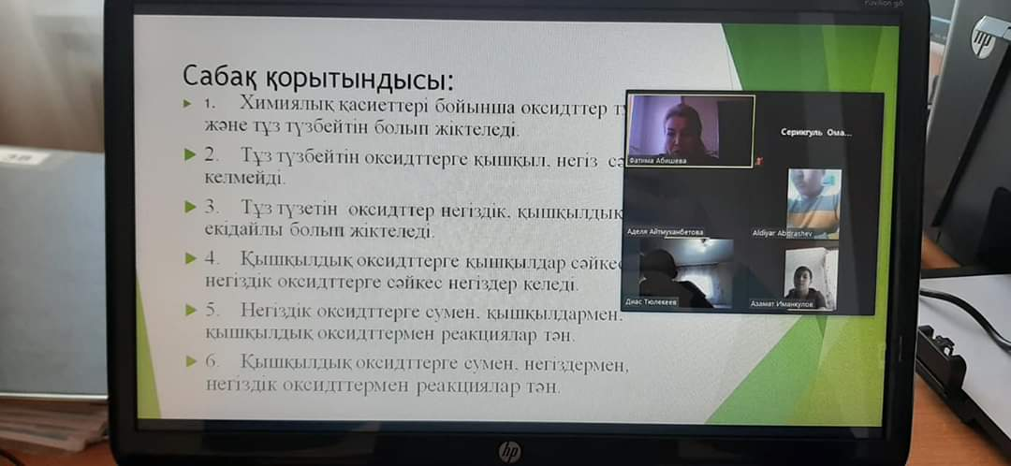
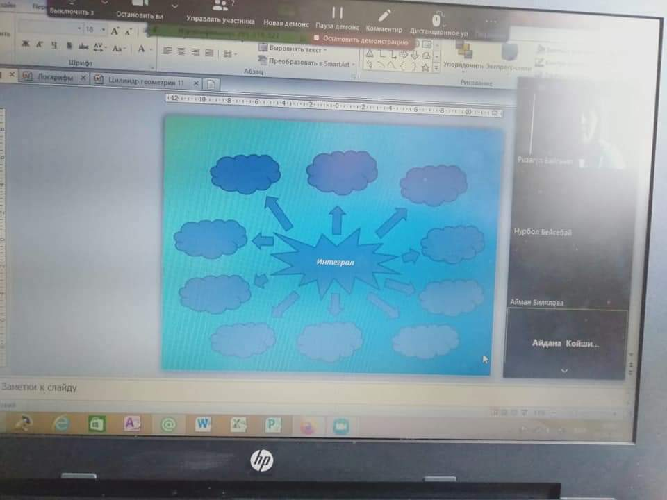
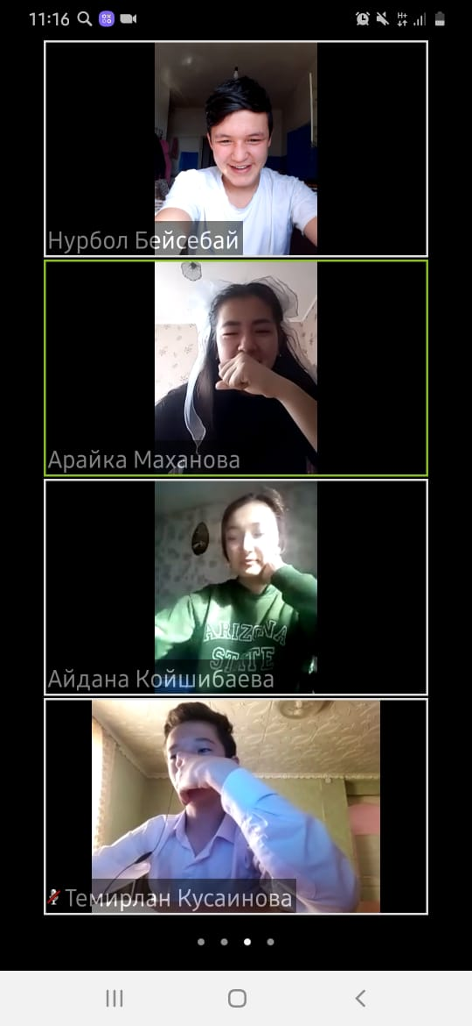
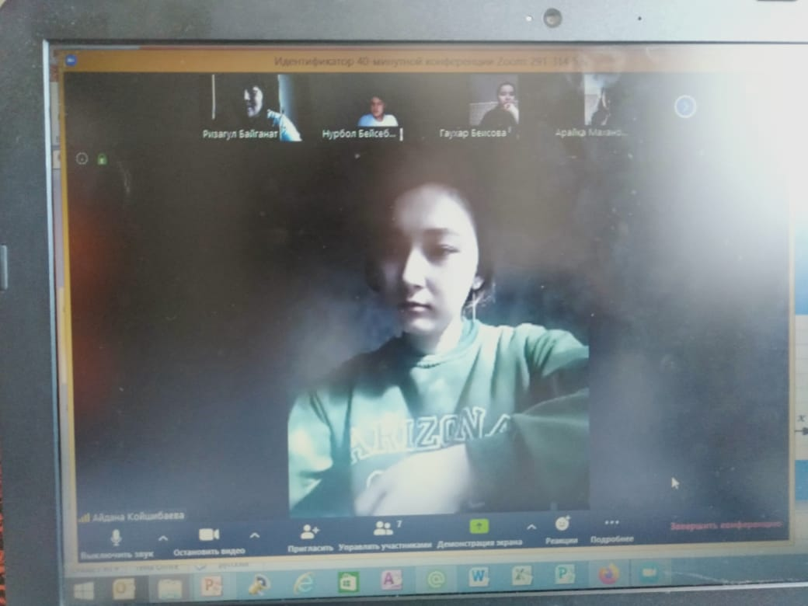
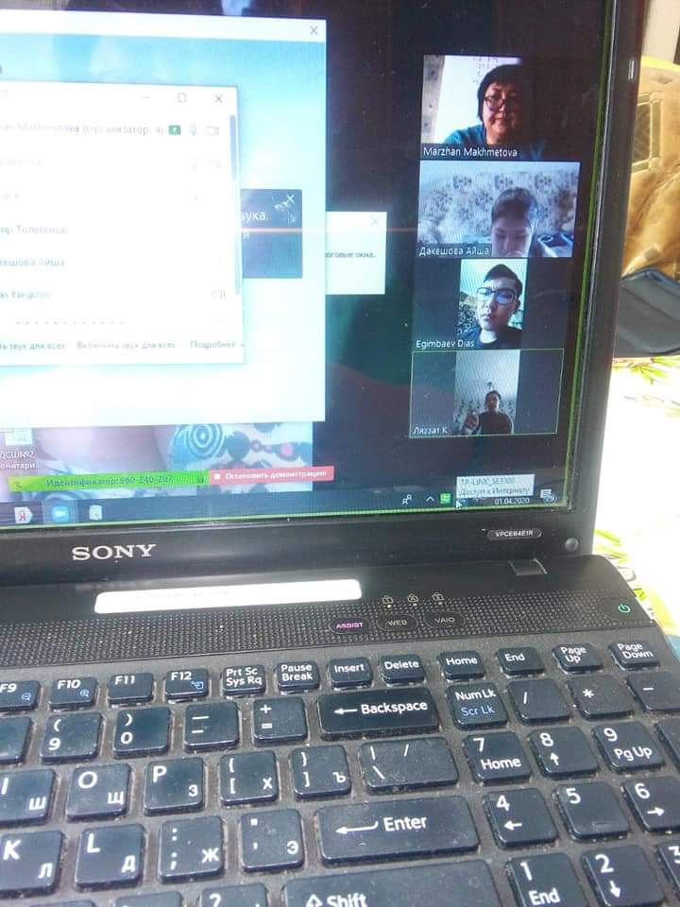
РО қашықтықтан оқыту кезіндегі сабақ көріністері

